Slide 1

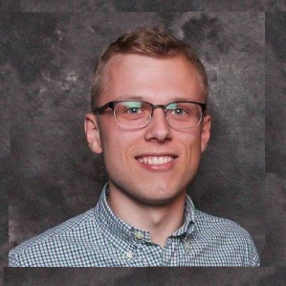
Saif Al-Dilaimi
Jan Schaffranek

Slide 2

Saif Al-Dilaimi
Software Entwickler
saif.aldilaimi@icloud.com
Danke fürs zuhören!
Gleich geht es weiter mit dem nächsten Thema.

